Slide 1












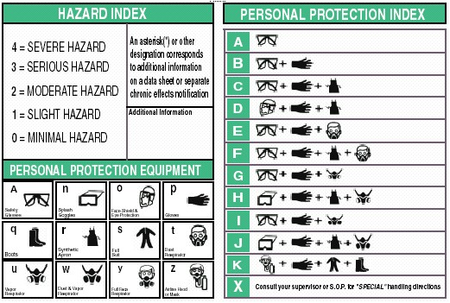
GHS Label 细部说明
全球GHS Label 的危险图示为底色: 白色. 符号: 黑色. 边框: 红色
腐蚀性 造成严重皮肤灼伤和眼睛灼伤 可能腐蚀金属
加压气体 内含加压气体; 遇热可能爆炸 内含冷冻气体;可能低温灼伤
爆炸物 引火,爆炸或抛射危害 可能在火中整体爆炸 不稳定爆炸物 遇热可能爆炸
皮肤接触致命 皮肤接触有毒 吞食致命. 吸入致命 吞食有毒. 吸入有毒
可能引起燃烧或爆炸; 强氧化剂 可能加剧燃烧或爆炸; 强氧化剂
对环境污染
皮肤接触有毒 吞食, 吸入,皮肤接触有害 可能造成皮肤及眼睛刺激或过敏 可能造成呼吸道刺激或者可造成困倦或晕眩
可能致癌, 可能造成遗传性缺陷 长期或重复暴露可能对器官造成伤害 可能对生育能力或胎儿造成伤害 吸入或吞食可能导致过敏或哮喘病症状或呼吸困难, 严重致命
过热可能起火 极度易燃物或气体 易燃气胶,易燃固体 易燃液体和蒸气 暴露在空气中会自燃 遇水放出可能自燃或成易燃气体 量大时可能自热或可能自燃
尚无资料有何影响 对人体无害
目前我们资料GHS 缺少辐射性Label 未来可能增加
HEALTH | 1
FLAMMABILITY | 1
REACTIVITY | 0
PERSONAL PROTECTION | C
影响健康分0,1,2,3,4 五种等级0是无影响, 4是严重影响
燃点分0,1,2,3,4 五种等级0是无影响, 4是严重影响
反应分0,1,2,3,4 五种等级0是无影响, 4是严重影响
Tristar Aero Technology, Inc. www.ghstag.com

